Slide 1
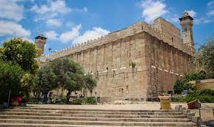
שמואל ב' פרק ג': רצח אבנר
הקדמה: ראינו שדוד המלך יושב בחברון כבר 7 שנים במשך הזמן הזה הוא מלך על שבט יהודה, וכל שאר השבטים היו תחת מלכותו איש בושת בן שאול , איש בושת לא היה מנהיג או גיבור מלחמה, הוא היה הבן הכי קטן ועדין של שאול, ובגלל זה הוא לא יצא עם שאול למלחמה עם פלישתים. ומי שגרם לו למלוך היה אבנר בן נר שהיה שר הצבא הגיבור והחזק של שאול, הוא זה ששכנע את כולם להמליך את איש בושת
פסוקים א'-ה': שמות הילדים שנולדו לדוד בחברון:
פסוקים ו'-יב': אבנר כועס על איש בושת ושולח לדוד לכרות ברית
פסוקים יג'-טז': דוד מסכים לאבנר בתנאי שיחזירו את מיכל אשתו
פסוקים יז'-יט': אבנר מדבר עם ישראל ובנימין להמליך את דוד:
פסוקים כ'-כז': אבנר כורת ברית עם דוד, ויואב ממית אותו:
פסוקים כח'-לט': קללת דוד ליואב. והאבל של דוד והעם על אבנר:
בפרק ג' אבנר בא וכורת ברית עם דוד, ולאחר מכן נהרג ע"י יואב. דוד התאבל על מותו של אבנר, ונשא עליו קינה וגם קילל את יואב וביתו.

Slide 2
התעצמות דוד והחלשות בית שאול:
א. והמלחמה הייתה ממושכת וארוכה בין מחנה שאול ובין מחנה דוד, ודוד מיום ליום הולך ומתחזק ומתעצם ומחנה שאול סופגים מפלות ונחלשים.
ב. נולדו לדוד בנים בזמן שהיה בחברון בנו הבכור אמנון מאשתו אחינועם היזרעאלית.
ג. ובנו השני מאשתו אביגיל שהייתה אשתו של נבל הכרמלי. ובנו השלישי אבשלום מאשתו מעכה, בתו של תלמי מלך גשור.
א וַתְּהִי הַמִּלְחָמָה, אֲרֻכָּה, בֵּין בֵּית שָׁאוּל, וּבֵין בֵּית דָּוִד; וְדָוִד הֹלֵךְ וְחָזֵק, וּבֵית שָׁאוּל הֹלְכִים וְדַלִּים. {ס}
ב וילדו (וַיִּוָּלְדוּ) לְדָוִד בָּנִים, בְּחֶבְרוֹן; וַיְהִי בְכוֹרוֹ אַמְנוֹן, לַאֲחִינֹעַם הַיִּזְרְעֵאלִת.
ג וּמִשְׁנֵהוּ כִלְאָב, לאביגל (לַאֲבִיגַיִל) אֵשֶׁת נָבָל הַכַּרְמְלִי; וְהַשְּׁלִשִׁי אַבְשָׁלוֹם בֶּן-מַעֲכָה, בַּת-תַּלְמַי מֶלֶךְ גְּשׁוּר.

Slide 3
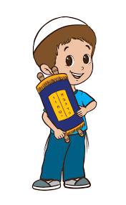

וּמִשְׁנֵהוּ כִלְאָב, לאביגל (לַאֲבִיגַיִל) אֵשֶׁת נָבָל הַכַּרְמְלִי;
מדוע נקרא הבן "כלאב"- כיוון שריננו אחרי דוד שאביגיל הייתה מעוברת מנבל ולא מדוד, לכן הקב"ה ציווה את המלאך הממונה על יצירת הוולד וצורתו שיצור את הבן בדמות דוד אביו, שכך יעידו כולם שזה בנו של דוד בלבד. והשם "כל-אב" כלומר כולו אב כולו היה דומה לאב לדוד אביו. דוד נתן לו שם אחר "דניאל" דנני אל מחרפת נבל. כלאב היה גדול בתורה ובהלכה והיה מבייש את מפיבושת רבו של דוד.

Slide 4
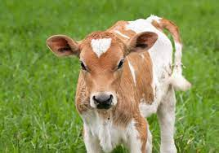
ד. והבן הרביעי שמו אדוניה מאשתו חגית. והבן החמישי שפטיה מאשתו אביטל.
ה. והבן השישי שמו יתרעם מאשתו הראשונה המכונה עגלה (והיא מיכל) ששת הבנים הללו נולדו לדוד כשהתגורר בחברון.
ד וְהָרְבִיעִי, אֲדֹנִיָּה בֶן-חַגִּית; וְהַחֲמִישִׁי, שְׁפַטְיָה בֶן-אֲבִיטָל.
ה וְהַשִּׁשִּׁי יִתְרְעָם, לְעֶגְלָה אֵשֶׁת דָּוִד; אֵלֶּה יֻלְּדוּ לְדָוִד, בְּחֶבְרוֹן.
למה נקראת מיכל "עגלה?
שחביבה עליו כעגלה כמו שאמר שמשון "לולא חרשתם בעגלתי.."
נשאלת השאלה בפרק ו נאמר שמיכל קיבלה עונש שלא יהיה לה ולד עד יום מותה ופה מופיע שהיה לה בן? אלא עד אותו מעשה ההוא שנראה. היו למיכל ילדים. אחרי המעשה עד יום מותה לא היה. ועוד תרוץ: עד יום מותה לא היה לה. אבל נולד לה ביום מותה.

Slide 5
ברית אבנר עם דוד:
ו. ובזמן שנמשכה המלחמה בין בית שאול ובית דוד, אבנר היה משתדל בכל כוחו לחזק ולהגדיל את המלוכה בבית שאול בידי איש בושת.
ז. ולשאול המלך הייתה פילגש (אישה ללא כתובה- חצי אשתו) ושמה רצפה בת איה. אמר איש בושת אל אבנר מדוע לקחת את פילגש אבי המלך, שהרי היא אסורה לך
ו וַיְהִי, בִּהְיוֹת הַמִּלְחָמָה, בֵּין בֵּית שָׁאוּל, וּבֵין בֵּית דָּוִד; וְאַבְנֵר הָיָה מִתְחַזֵּק, בְּבֵית שָׁאוּל.
ז וּלְשָׁאוּל פִּלֶגֶשׁ, וּשְׁמָהּ רִצְפָּה בַת-אַיָּה; וַיֹּאמֶר, אֶל-אַבְנֵר, מַדּוּעַ בָּאתָה, אֶל-פִּילֶגֶשׁ אָבִי.
מדוע אסורה פילגש שאול ומה חשב אבנר?
שאין נושאים אלמנתו של מלך, ואבנר התיר לעצמו כי היה המשענת של המלכות שבלעדיו מלכות איש בושת לא הייתה קיימת. ולכן נהג אבנר בעצמו מנהג מלך, ודבר זה היה קשה לאיש בושת כי זהו מרד במלוכה)

Slide 6

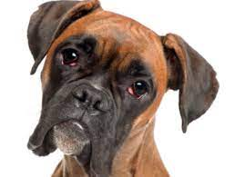
ח. כעס אבנר מאד על דבריו של איש בושת.
וענה לו: וכי אני ראש וממונה על הכלבים של בית יהודה אויביך שאתה מבזה אותי כך, הרי אני ראש לכל ישראל. הרי עד היום עשיתי טובה עם משפחת שאול אביך, ועם קרוביו ועם ידידיו שניהלתי עבורך את מלכותך ובזה מנעתי ולא מסרתי אותך ביד דוד, ואתה צריך להוקיר לי טובה, אך במקום זאת אתה בא אלי בטענה שחטאתי שלקחתי אישה זאת
ח וַיִּחַר לְאַבְנֵר מְאֹד עַל-דִּבְרֵי אִישׁ-בֹּשֶׁת, וַיֹּאמֶר הֲרֹאשׁ כֶּלֶב אָנֹכִי אֲשֶׁר לִיהוּדָה, הַיּוֹם אֶעֱשֶׂה-חֶסֶד עִם-בֵּית שָׁאוּל אָבִיךָ אֶל-אֶחָיו וְאֶל-מֵרֵעֵהוּ, וְלֹא הִמְצִיתִךָ בְּיַד-דָּוִד; וַתִּפְקֹד עָלַי עֲוֺן הָאִשָּׁה, הַיּוֹם.

Slide 7
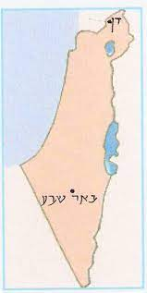
ט. ואבנר נשבע שה' יעניש ויוסיף רע לאבנר אם לא אקיים את מלכות דוד , כפי שנשבע ה' לדוד ביד שמואל שימלוך על כל ישראל כן אעשה ואדאג שכך יקרה.
י. ולהסיר את השלטון מבני בניו של שאול ולבסס את מלכות דוד על כל ישראל ועל יהודה בכל השטח שלה : מדן ועד באר שבע.
יא. ולא יכול איש בושת לענות לאבנר מילה, מפני שפחד ממנו.
ט כֹּה-יַעֲשֶׂה אֱלֹהִים לְאַבְנֵר, וְכֹה יֹסִיף לוֹ: כִּי, כַּאֲשֶׁר נִשְׁבַּע יְהוָה לְדָוִד--כִּי-כֵן, אֶעֱשֶׂה-לּוֹ.
י לְהַעֲבִיר הַמַּמְלָכָה, מִבֵּית שָׁאוּל; וּלְהָקִים אֶת-כִּסֵּא דָוִד, עַל-יִשְׂרָאֵל וְעַל-יְהוּדָה--מִדָּן, וְעַד-בְּאֵר שָׁבַע.
יא וְלֹא-יָכֹל עוֹד, לְהָשִׁיב אֶת-אַבְנֵר דָּבָר, מִיִּרְאָתוֹ, אֹתוֹ.

Slide 8
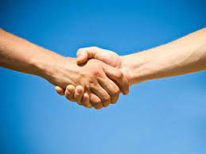
יב. מרוב כעסו של אבנר על איש בושת, מיד שלח אבנר שליחים אל דוד מטעמו וכך אמר לו: למי ראויה מלכות הארץ הלא לך, לכן אני מבקש שתכרות איתי ברית ותתחייב כלפי בנאמנותך, ואז אסייע לך להעביר תחת שלטונך את כל אנשי ישראל.
יג. ענה דוד: מקובל עלי ואני מסכים להתחייב להסכם נאמנות ביננו, אבל דבר אחד אני דורש ממך , והוא שלא תופיע לפני אלא כאשר לפני כן תביא את אשתי מיכל הבת של שאול, כשתבוא לקבל את פני.
{בזה רמז לו – שבזה שתחזיר את מיכל תתקן מעין מה שחטאת שלקחת פילגש המלך, ותחזיר אשת מלך למלך.}
יב וַיִּשְׁלַח אַבְנֵר מַלְאָכִים אֶל-דָּוִד תַּחְתָּו לֵאמֹר, לְמִי-אָרֶץ: לֵאמֹר, כָּרְתָה בְרִיתְךָ אִתִּי, וְהִנֵּה יָדִי עִמָּךְ, לְהָסֵב אֵלֶיךָ אֶת-כָּל-יִשְׂרָאֵל.
יג וַיֹּאמֶר טוֹב--אֲנִי, אֶכְרֹת אִתְּךָ בְּרִית: אַךְ דָּבָר אֶחָד אָנֹכִי שֹׁאֵל מֵאִתְּךָ לֵאמֹר, לֹא-תִרְאֶה אֶת-פָּנַי--כִּי אִם-לִפְנֵי הֱבִיאֲךָ אֵת מִיכַל בַּת-שָׁאוּל, בְּבֹאֲךָ לִרְאוֹת אֶת-פָּנָי.

Slide 9
יד וַיִּשְׁלַח דָּוִד מַלְאָכִים, אֶל-אִישׁ-בֹּשֶׁת בֶּן-שָׁאוּל לֵאמֹר: תְּנָה אֶת-אִשְׁתִּי, אֶת-מִיכַל, אֲשֶׁר אֵרַשְׂתִּי לִי, בְּמֵאָה עָרְלוֹת פְּלִשְׁתִּים.
טו וַיִּשְׁלַח אִישׁ בֹּשֶׁת, וַיִּקָּחֶהָ מֵעִם אִישׁ--מֵעִם, פַּלְטִיאֵל בֶּן-לוש (לָיִשׁ).
טז וַיֵּלֶךְ אִתָּהּ אִישָׁהּ, הָלוֹךְ וּבָכֹה אַחֲרֶיהָ--עַד-בַּחֻרִים; וַיֹּאמֶר אֵלָיו אַבְנֵר לֵךְ שׁוּב, וַיָּשֹׁב
יד. בנוסף שלח דוד שליחים אל איש בושת (לכבדו כי לא רצה לקחת ללא רשותו). ואמר לו: שלח לי את אשתי את מיכל שאני ארשתי אותה לי במלחמה מול הפלישתים ובהריגת 100 איש מהם. (כיוון שנעשה לי נס בנישואיה שהרגתי 200 פלישתים לכן חביבה היא לי ביותר, וראויה לי מן השמים בגלל הנס שנעשה מאת ה')
טו. איש בושת שלח להביא את מיכל מעם בעלה, וביטל את הקידושין של מיכל מפלטיאל הבן של ליש.
טז. בעלה פלטיאל ליווה אותה ובכל הדרך היה בוכה ומצטער (על המצווה של כבישת יצרו ההולכת ממנו שנעץ חרב בינו לבינה) וליווה אותה עד מקום שנקרא בחורים , וכאשר הגיעו לשם אמר לו אבנר לפלטיאל לך חזור לביתך, והוא חזר.

Slide 10
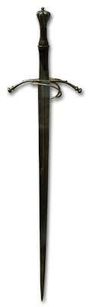
מיהו ומה קרה עם פלטי בן ליש?
הגמרא בסנהדרין מסבירה: שבין שאול לדוד התעוררה מחלוקת הלכתית בנוגע לקידושי מיכל לדוד. שאול סבר כי מיכל אינה מקודשת לדו הואיל והם נעשו באמצעות 100 עורלות שאין להם כל שווי. לעומת זאת דוד סבר שיש לעורלות שווי כיוון שראויות לכלבים וחתולים. וממילא מיכל מקודשת לו. שאול שסבר שאינה מקודשת לו הכריע על פי דעתו והשיא את מיכל פעם שניה לפלטי.
פלטי סבר שהצדק על דוד שהיא מקודשת לו. ולכן נעץ חרב באמצע המיטה שלא יתקרבו אחד לשני וכך כל הזמן . ולכן נקרא שמו "פלטיאל"- שפלטו האל מעבירה שלא התקרב למיכל שהייתה נשואה לדוד.}

Slide 11
יז. באותו זמן שכנע אבנר בדברים את נכבדי ישראל, וכך אמר להם: הרי לפני זמן קצר ואפילו בעבר הרחוק יותר, רצונכם היה להכתיר את דוד למלך על כולכם (רק שעד עכשיו אני מנעתי מכם).
יח. ועכשיו נפעל למטרה זאת, שהרי ה' הבטיח לדוד וכך אמר לו: על ידי דוד עבד ה' אביא את הישועה לעם ישראל מידי אויביהם הפלישתים ומכל שאר שונאיהם.
יט. ושכנע אבנר את אותם דברים באוזני שבט בנימין (שבטו של איש בושת) ולאחר שהודיע לישראל ולשבט בנימין, הלך אבנר להודיע ולבשר לדוד שהתגורר בחברון, שכולם מסכימים להכתיר אותו למלך על ישראל, ומצטרפים אליהם גם שבט בנימין.
המלכת דוד בידי אבנר:
יז וּדְבַר-אַבְנֵר הָיָה, עִם-זִקְנֵי יִשְׂרָאֵל לֵאמֹר: גַּם-תְּמוֹל, גַּם-שִׁלְשֹׁם, הֱיִיתֶם מְבַקְשִׁים אֶת-דָּוִד לְמֶלֶךְ, עֲלֵיכֶם.
יח וְעַתָּה, עֲשׂוּ: כִּי יְהוָה, אָמַר אֶל-דָּוִד לֵאמֹר, בְּיַד דָּוִד עַבְדִּי הוֹשִׁיעַ אֶת-עַמִּי יִשְׂרָאֵל מִיַּד פְּלִשְׁתִּים, וּמִיַּד כָּל-אֹיְבֵיהֶם. יט וַיְדַבֵּר גַּם-אַבְנֵר, בְּאָזְנֵי בִנְיָמִין; וַיֵּלֶךְ גַּם-אַבְנֵר, לְדַבֵּר בְּאָזְנֵי דָוִד בְּחֶבְרוֹן, אֵת כָּל-אֲשֶׁר-טוֹב בְּעֵינֵי יִשְׂרָאֵל, וּבְעֵינֵי כָּל-בֵּית בִּנְיָמִן.

Slide 12
כ. וכשבא אבנר לפגוש את דוד בחברון, נלוו אליו עשרים אנשים, וערך דוד לאבנר ולאנשיו סעודה.
כא. אמר אבנר אל דוד: כשאקום ואלך ואאסוף אל אדוני המלך את כל עם ישראל ויכרתו אתך ברית להיות לך עבדים, ואתה תמשול בכל מקום שתרצה. ודוד לווה את אבנר לדרכו, ונפרדו בשלום.
כ וַיָּבֹא אַבְנֵר אֶל-דָּוִד חֶבְרוֹן, וְאִתּוֹ עֶשְׂרִים אֲנָשִׁים; וַיַּעַשׂ דָּוִד לְאַבְנֵר וְלַאֲנָשִׁים אֲשֶׁר-אִתּוֹ, מִשְׁתֶּה.
כא וַיֹּאמֶר אַבְנֵר אֶל-דָּוִד אָקוּמָה וְאֵלֵכָה וְאֶקְבְּצָה אֶל-אֲדֹנִי הַמֶּלֶךְ אֶת-כָּל-יִשְׂרָאֵל, וְיִכְרְתוּ אִתְּךָ בְּרִית, וּמָלַכְתָּ, בְּכֹל אֲשֶׁר-תְּאַוֶּה נַפְשֶׁךָ; וַיְשַׁלַּח דָּוִד אֶת-אַבְנֵר, וַיֵּלֶךְ בְּשָׁלוֹם.
"לך בשלום"-חכמים למדו אותנו שלא טוב לומר לאדם "לך בשלום" עם ב', אלא צריכים לומר לו "לך לשלום" שזה כוונה לך לחיים טובים וארוכים.
ודוד אמר לאבנר לך בשלום" והלך ולא חזר.

Slide 13
כב. באותה שעה (שאבנר היה אצל דוד) יואב ואנשיו לא היו שם, כי יצאו לפשוט על האויב לקחת מהם שלל. והם חזרו עם הרבה רכוש (שלל) ואבנר כבר לא היה אצל דוד בחברון, שהרי לווה אותו דוד ונפרדו בשלום.
כג. וכאשר יואב וכל האנשים שנלוו עמו חזרו, ספרו ליואב שהיה כאן אבנר בן נר ובקר את דוד וליווה אותו לדרכו ונפרדו בשלום.
כב וְהִנֵּה עַבְדֵי דָוִד וְיוֹאָב בָּא מֵהַגְּדוּד, וְשָׁלָל רָב עִמָּם הֵבִיאוּ; וְאַבְנֵר, אֵינֶנּוּ עִם-דָּוִד בְּחֶבְרוֹן--כִּי שִׁלְּחוֹ, וַיֵּלֶךְ בְּשָׁלוֹם.
כג וְיוֹאָב וְכָל-הַצָּבָא אֲשֶׁר-אִתּוֹ, בָּאוּ; וַיַּגִּדוּ לְיוֹאָב, לֵאמֹר, בָּא-אַבְנֵר בֶּן-נֵר אֶל-הַמֶּלֶךְ, וַיְשַׁלְּחֵהוּ וַיֵּלֶךְ בְּשָׁלוֹם.

Slide 14
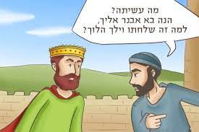
כד. נכנס יואב אל המלך דוד ושאל אותו: למה נהגת בצורה כזאת? הרי הגיע אליך אבנר ומדוע שחררת אותו ונתת לו רשות ללכת? (ודאי שנישלח לרגל ע"י איש בושת, ואם כן לא היה ראוי שתשלחו בשלום)
כה. הרי מכיר אתה את אבנר בן נר שהוא שונא שלך וודאי בא כדי להטעות אותך שתלך אחרי דעתו ותיפול ברשתו, ואם לא לכבוש אותך אז הוא בא כדי לברר ולאסוף מידע על דרכיך ועל הליכותיך ולחקור מהן תכניותיך לפעול בעתיד.
כד וַיָּבֹא יוֹאָב אֶל-הַמֶּלֶךְ, וַיֹּאמֶר מֶה עָשִׂיתָה: הִנֵּה-בָא אַבְנֵר אֵלֶיךָ, לָמָּה-זֶּה שִׁלַּחְתּוֹ וַיֵּלֶךְ הָלוֹךְ.
כה יָדַעְתָּ אֶת-אַבְנֵר בֶּן-נֵר, כִּי לְפַתֹּתְךָ בָּא; וְלָדַעַת אֶת-מוֹצָאֲךָ, וְאֶת-מבואך (מוֹבָאֶךָ), וְלָדַעַת, אֵת כָּל-אֲשֶׁר אַתָּה עֹשֶׂה.

Slide 15
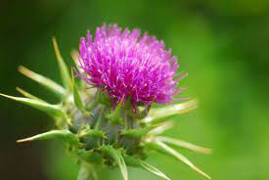
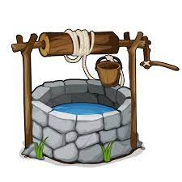
כו. יצא יואב מלפני דוד ושלח שליחים בעקבות אבנר, (כאילו המלך קורא לו חזרה ששכח לומר לו משהו) והחזירו אותו ממקום שנקרא "בור הסירה" ועשה זאת אבנר שלא בידיעת דוד.
כו וַיֵּצֵא יוֹאָב, מֵעִם דָּוִד, וַיִּשְׁלַח מַלְאָכִים אַחֲרֵי אַבְנֵר, וַיָּשִׁבוּ אֹתוֹ מִבּוֹר הַסִּרָה; וְדָוִד, לֹא יָדָע.
("בור וסירה"- דרשו חז"ל ששני דברים אלו גרמו למותו של אבנר: כאשר כרת דוד את כנף מעילו של שאול במערה , אבנר במקום לחזק את דברי דוד שהוא לא מבקש רעתו, הוא דחה את דברי דוד ואומר לשאול שכנף מעילך נתקע בסירה = בקוצים. ולכן נקרע ולא דוד עשה זאת.
ובעוד מקרה שלקח דוד את צפחת המים ליד ראשו של שאול, גם פה אבנר דחה דברי דוד ואמר שצפחת המים של שאול נשכחה ליד בור מים ודוד לקחה משם.)

Slide 16
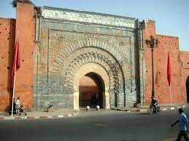
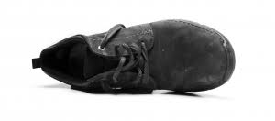
כז. חזר אבנר לחברון ויואב הפנה אותו לכיוון חלל שער העיר הכניסה, כדי לשוחח אתו בשלום וביחידות, ואז פגע בו יואב במותניו בדופן החמישית, ונהרג אבנר כנקמה על הריגתו של עשהאל אחיו.
כז וַיָּשָׁב אַבְנֵר, חֶבְרוֹן, וַיַּטֵּהוּ יוֹאָב אֶל-תּוֹךְ הַשַּׁעַר, לְדַבֵּר אִתּוֹ בַּשֶּׁלִי; וַיַּכֵּהוּ שָׁם, הַחֹמֶשׁ--וַיָּמָת, בְּדַם עֲשָׂהאֵל אָחִיו.
"אל תוך השער"- יואב הוביל את אבנר לפתח השער ששם יושבים הסנהדרין. יואב טען למה הרגת את אחי עשהאל? יכולת רק לפצוע אותו. ענה אבנר אם הייתי מנסה רק לפצוע אותו הוא היה הורג אותי. שאל יואב את אבנר שאלה בהלכה: איך אישה גידמת (ללא ידיים) חולצת את הנעל של אח של בעלה "בחליצה"? ענה לו אבנר "בפה" ואבנר התכופף כדי להראות ליואב איך ניתן לעשות זאת, ואז ללא הכנה מראש, נעץ יואב את חרבו בצלעו החמישית שכנגד הלב והרג את אבנר. וכן המילה "לדבר אתו בשלי" הכוונה לדבר עם אבנר בעניין "שלי" כלומר "של נעליך" בעניין חליצה)

Slide 17
כח. דוד לא ידע כלום על מעשי יואב ורק לאחר מות אבנר נודע לו. ומפני שחשש דוד שמא יחשדו בו ישראל שהוא ציווה להרוג את אבנר, אמר: נקי וחף מפשע אני ואנשי כלפי ה' לעולם, מפשע הריגתו של אבנר בן נר.
כט. דוד קילל את יואב: הקללות יתקיימו ויפגעו באשמים והם יואב ואנשיו שסייעו בידו , ולא יחדלו לעולם מבני משפחתו (בניו ובנותיו) חולי זיבה וחולי עור ונשען על מקלו מחמת חולי רגליים, ונהרגים בחרב, ועניים מרודים.
כח וַיִּשְׁמַע דָּוִד, מֵאַחֲרֵי כֵן, וַיֹּאמֶר נָקִי אָנֹכִי וּמַמְלַכְתִּי מֵעִם יְהוָה, עַד-עוֹלָם--מִדְּמֵי, אַבְנֵר בֶּן-נֵר.
כט יָחֻלוּ עַל-רֹאשׁ יוֹאָב, וְאֶל כָּל-בֵּית אָבִיו; וְאַל-יִכָּרֵת מִבֵּית יוֹאָב זָב וּמְצֹרָע וּמַחֲזִיק בַּפֶּלֶךְ, וְנֹפֵל בַּחֶרֶב--וַחֲסַר-לָחֶם.
חז"ל מביאים שקללות אלו בסוף נתקיימו גם בזרעו של דוד המלך :
זב- היה המלך רחבעם, מצורע- היה המלך עוזיהו, מחזיק בפלך- היה המלך אסא שהיה נכה רגליים, נופל בחרב- המלך יאשיהו, וחסר לחם- יכניה.

Slide 18
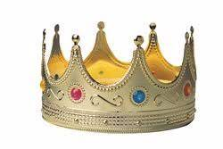
ל. ויואב ואבישי אחיו שסייע בעדו הרגו את אבנר כנקמה על שהרג את עשהאל אחיהם בגבעון במהלך הקרב.
לא. וציווה דוד על יואב ( גם עליו כדי שיראה מתחרט על שהרג את אבנר) ועל כל הקהל שנלווה אליו, קרעו את בגדיכם, ולבשו שק לבוש אבלים, והביעו צער בהלוויה של אבנר, וגם המלך דוד השתתף בהלוויה והלך אחרי המיטה.
ל וְיוֹאָב וַאֲבִישַׁי אָחִיו, הָרְגוּ לְאַבְנֵר: עַל אֲשֶׁר הֵמִית אֶת-עֲשָׂהאֵל אֲחִיהֶם, בְּגִבְעוֹן--בַּמִּלְחָמָה. {ס}
לא וַיֹּאמֶר דָּוִד אֶל-יוֹאָב וְאֶל-כָּל-הָעָם אֲשֶׁר-אִתּוֹ, קִרְעוּ בִגְדֵיכֶם וְחִגְרוּ שַׂקִּים, וְסִפְדוּ, לִפְנֵי אַבְנֵר; וְהַמֶּלֶךְ דָּוִד, הֹלֵךְ אַחֲרֵי הַמִּטָּה.
{מלך- אע"פ שדוד היה מלך ובדרך כלל מלך לא הולך אחר המיטה, כאן דוד רצה להראות לכולם שהוא לא היה שותף להריגת אבנר. ותוך כדי ההלוויה נכנס דוד לגברים ובכה, אח"כ ניכנס לתוך קבוצת הנשים ובכה וכך במשך כל הדרך עבר מקבוצה לקבוצה, ובסוף שנקבר אבנר בכה בכי גדול.}

Slide 19
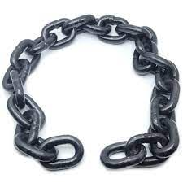
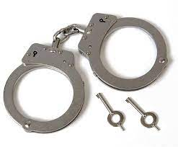
לב. קברו את אבנר בחברון והרים המלך דוד את קולו ובכה על קברו של אבנר ובכו אתו כח הקהל. (מה הכוונה "אל קבר אבנר"- הרי אבנר היה עם איש בושת בירושלים ושם היו אבותיו ויואב הרגו בחברון ונקבר בחברון, אם כן לא נקבר אצל קבר אבותיו אם כן זה צער נוסף מצד הקבר עצמו שרחוק מאבותיו, מלבד צער המיתה בעצמה שהוא צדיק גמור.}
לג. והספיד המלך דוד את אבנר וכך אמר: האם מתאים לאבנר להיהרג כמו אדם רשע שנהרג בחרב?
לד. לא היה ראוי לו למות כך- כי ידיך לא קשורות כי מעולם לא עשית בידך דבר מגונה, ורגליך לא נקשרו בשלשלאות נחושת , שאוסרים בהם גנבים, אלא כאדם שנהרג בידי פושעים (יואב ואבישי בדרך צדיה ורצח) נפלת ונהרגת. והמשיך כל הקהל לבכות על אבנר.
לב וַיִּקְבְּרוּ אֶת-אַבְנֵר, בְּחֶבְרוֹן; וַיִּשָּׂא הַמֶּלֶךְ אֶת-קוֹלוֹ, וַיֵּבְךְּ אֶל-קֶבֶר אַבְנֵר, וַיִּבְכּוּ, כָּל-הָעָם. {ס}
לג וַיְקֹנֵן הַמֶּלֶךְ אֶל-אַבְנֵר, וַיֹּאמַר: הַכְּמוֹת נָבָל, יָמוּת אַבְנֵר.
לד יָדֶךָ לֹא-אֲסֻרוֹת, וְרַגְלֶיךָ לֹא-לִנְחֻשְׁתַּיִם הֻגָּשׁוּ, כִּנְפוֹל לִפְנֵי בְנֵי-עַוְלָה, נָפָלְתָּ; וַיֹּסִפוּ כָל-הָעָם, לִבְכּוֹת עָלָיו.

Slide 20
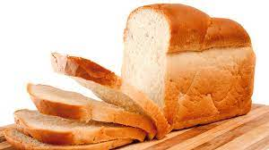
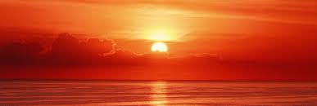
לה. נכנסו כל, הקהל להשתתף בסעודת הבראה שנוהגים להגיש לאבלים לפני השקיעה. ונשבע שם דוד וכך אמר: ה' יאשים ויעניש אותי ולא תרפה הקללה ממני, אם לפני שקיעת השמש אוכל לחם או כל דבר מאכל .
לו. וכל העם ידעו שכל הנעשה היה ללא ידיעת דוד ונגד רצונו. והמעשים שעשה המלך ( שהלך אחרי המיתה ובכה ושנשא קינה על אבנר) היו טובים בעיני העם.
לה וַיָּבֹא כָל-הָעָם, לְהַבְרוֹת אֶת-דָּוִד לֶחֶם--בְּעוֹד הַיּוֹם; וַיִּשָּׁבַע דָּוִד לֵאמֹר, כֹּה יַעֲשֶׂה-לִּי אֱלֹהִים וְכֹה יֹסִיף, כִּי אִם-לִפְנֵי בוֹא-הַשֶּׁמֶשׁ אֶטְעַם-לֶחֶם, אוֹ כָל-מְאוּמָה.
לו וְכָל-הָעָם הִכִּירוּ, וַיִּיטַב בְּעֵינֵיהֶם, כְּכֹל אֲשֶׁר עָשָׂה הַמֶּלֶךְ, בְּעֵינֵי כָל-הָעָם טוֹב.

Slide 21
לז. והתברר לכל הקהל ולכל עם ישראל באותו היום שאכן לא נתנה הוראה מדוד להרוג את אבנר בנו של נר.
לח. אמר דוד לאנשיו ודאי ידוע לכם ששר חשוב נהרג היום הזה בישראל
לט. ואם תישאלו מדוע איני הורג את יואב ואבישי? אע"פ שהיום נעשיתי מלך גם על ישראל, ע"י אבנר אני עדיין רך לבב (שליט שרק מתחיל לשאת את עול המלכות) והאנשים הללו בני צרויה אחותי לא אוכל להעניש אותם כי הם תקיפים יותר ממני , לכן יפרע ה' למבצע העברה כפי שמגיע לו
לז וַיֵּדְעוּ כָל-הָעָם וְכָל-יִשְׂרָאֵל, בַּיּוֹם הַהוּא: כִּי לֹא הָיְתָה מֵהַמֶּלֶךְ, לְהָמִית אֶת-אַבְנֵר בֶּן-נֵר. {ס}
לח וַיֹּאמֶר הַמֶּלֶךְ, אֶל-עֲבָדָיו: הֲלוֹא תֵדְעוּ--כִּי-שַׂר וְגָדוֹל נָפַל הַיּוֹם הַזֶּה, בְּיִשְׂרָאֵל.
לט וְאָנֹכִי הַיּוֹם רַךְ וּמָשׁוּחַ מֶלֶךְ, וְהָאֲנָשִׁים הָאֵלֶּה בְּנֵי צְרוּיָה קָשִׁים מִמֶּנִּי: יְשַׁלֵּם יְהוָה לְעֹשֵׂה הָרָעָה, כְּרָעָתוֹ.

Slide 22
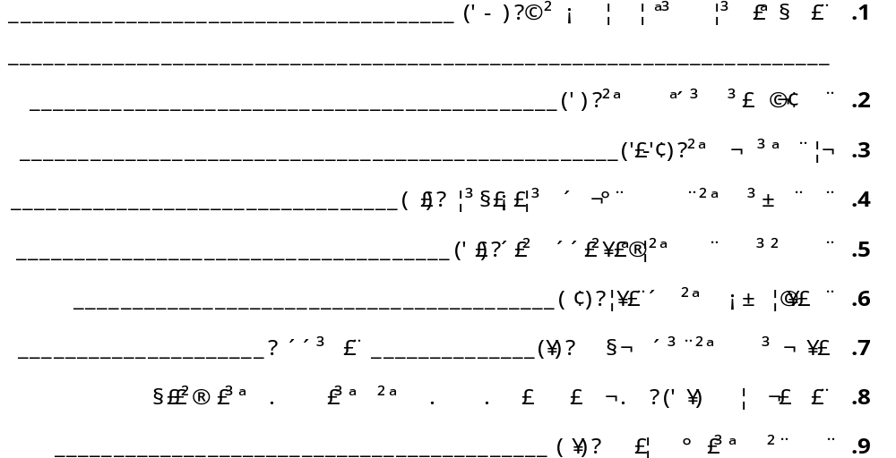
שאלות חזרה:

Slide 23
